Slide 1

módulo 5 – CONVOLUÇÃO
Universidade de Uberaba
Marcio Salmazo Ramos

Slide 2
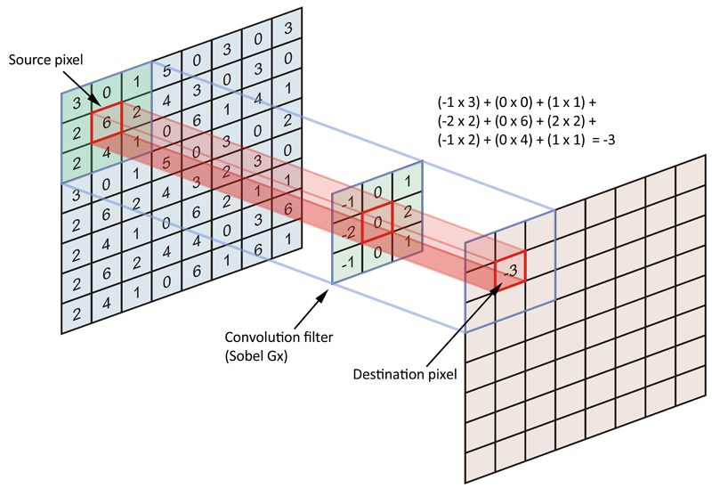
Convolução
Operação matemática capaz de modificar ou extrair características da imagem.
Utiliza um filtro convolucional (kernel),para ser deslocado sobre a imagem principal.
Principais aplicações:
  Desfoque e suavização.
  Remoção de ruídos.
  Detecção de bordas.
  Realce de Imagem.
  etc.

Slide 3
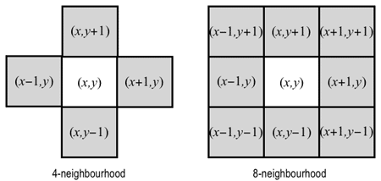
Vizinhança de Pixels
A convolução considera a vizinhança de um pixel (p), definindo quais pixels ao seu redor são considerados conectados a ele.
As duas formas mais comuns de definir essa vizinhança são a N₄ (Vizinhança-4) e a N₈ (Vizinhança-8).
Os processos de suavização, detecção ou realce dependem da diferença de valores entre um pixel e sua vizinhança.
Notes:
Os pixels vizinhos determinam um certo grau de influência sobre o pixel central

Slide 4
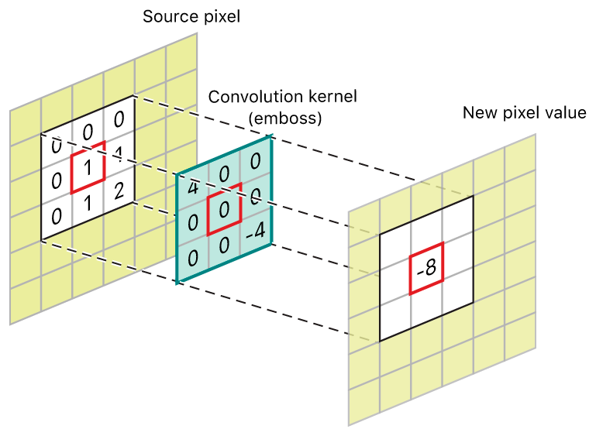
Kernel (Filtros)
O kernel nada mais é do que uma matriz pequena com valores definidos de acordo com sua aplicação.
Também pode ser chamado de ‘máscara’, ‘filtro’ ou ‘matriz de convolução’.
Os valores da matriz definem os pesos utilizados para determinar como os pixels vizinhos irão contribuir para o novo pixel.

Slide 5
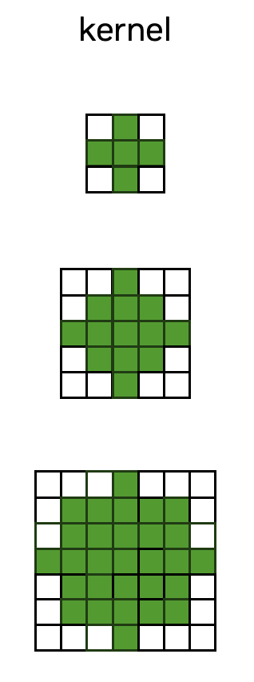
Kernel (Filtros)
Os kernels podem assumir diferentes tamanhos, normalmente 3x3, 5x5 e 7x7.
Quanto maior o kernel, maior a região da imagem considerada para calcular cada pixel.
Normalmente são utilizados kernels ímpares, dessa forma é possível garantir a presença de um pixel central

Slide 6
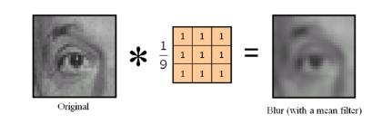

Matemática da Convolução
Exemplo → Filtro de média
Princípio matemático:
“Multiplica cada peso do kernel pelo seu respectivo pixel na imagem original e soma os resultados.”
$$\frac{1}{9} (1∗10+1∗10+1∗10+1∗10+1∗255+1∗10+1∗10+1∗10+1∗10)$$
10 | 10 | 10
10 | 255 | 10
10 | 10 | 10
$$\frac{1}{9} (10+10+10+10+255+10+10+10+10)$$
$$\frac{1}{9} \left(335\right)=37.2222 (Aprox. 37)$$

Slide 7
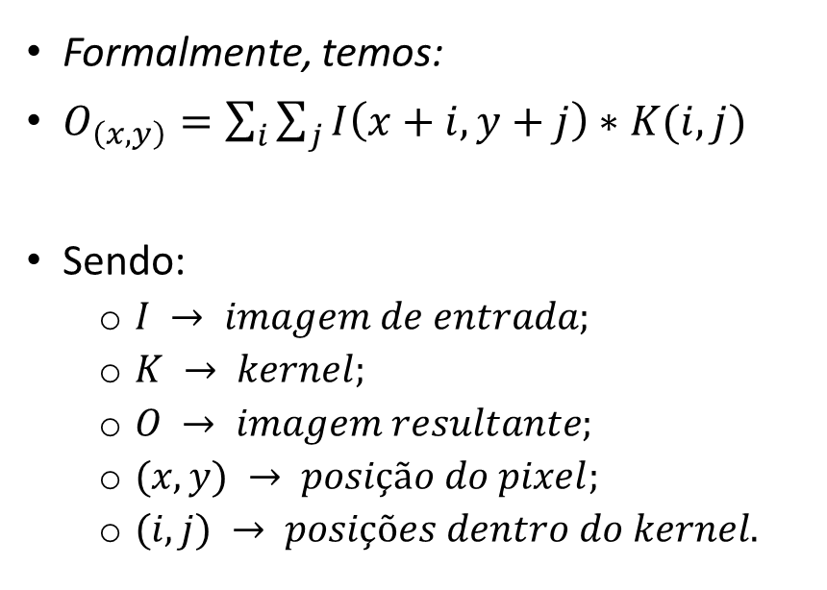
Matemática da Convolução
Formalmente, temos:
$O_{\left(x,y\right)}=\sum_{i}{\sum_{j}{I\left(x+i, y+j\right)∗K(i,j})}$
Sendo:
  $I → imagem de entrada;$
  $K → kernel;$
  $O → imagem resultante;$
  $(x,y) → posição do pixel;$
  $(i,j) → posições dentro do kernel.$

Slide 8
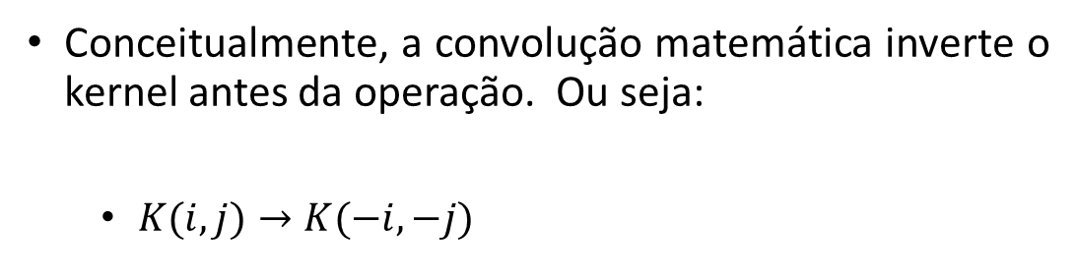
Convolução x Correlação
Conceitualmente, a convolução matemática inverte o kernel antes da operação. Ou seja:
  $K(i,j)→K(−i,−j)$
1 | 2 | 3
4 | 5 | 6
7 | 8 | 9
9 | 8 | 7
6 | 5 | 4
3 | 2 | 1
Na prática, diversas implementações utilizam o procedimento de correlação cruzada, sem inverter o kernel.

Slide 9
Problema das bordas

Slide 10
Exemplo Prático – Filtragem Espacial
Notes:
Etapas básicas para transformar um sinal contínuo (analógico) em um sinal digital

